Slide 1

BÀI 8: TẾT NGUYÊN ĐÁN (TIẾT 1)

Slide 2
S

Slide 3
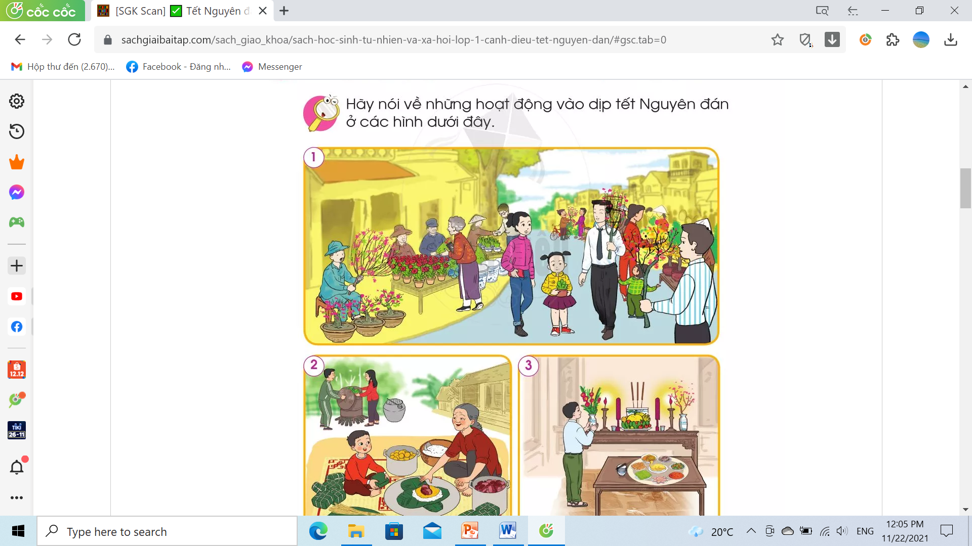
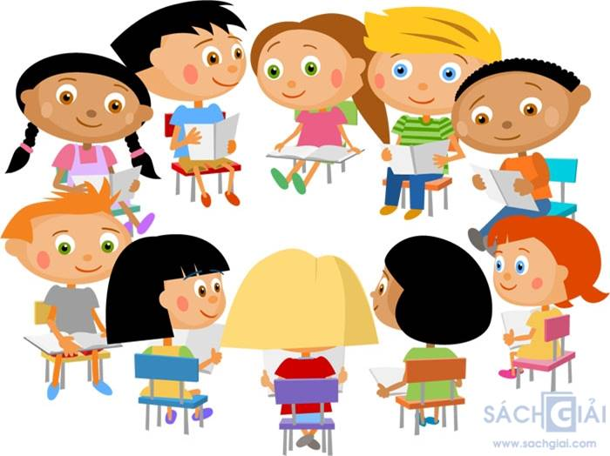
1
Những hoạt động diễn ra vào dịp Tết Nguyên đán

Slide 4

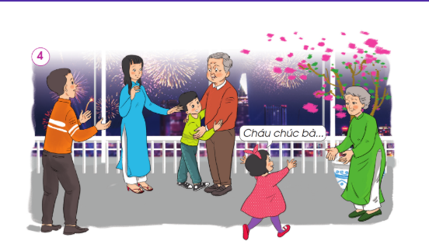
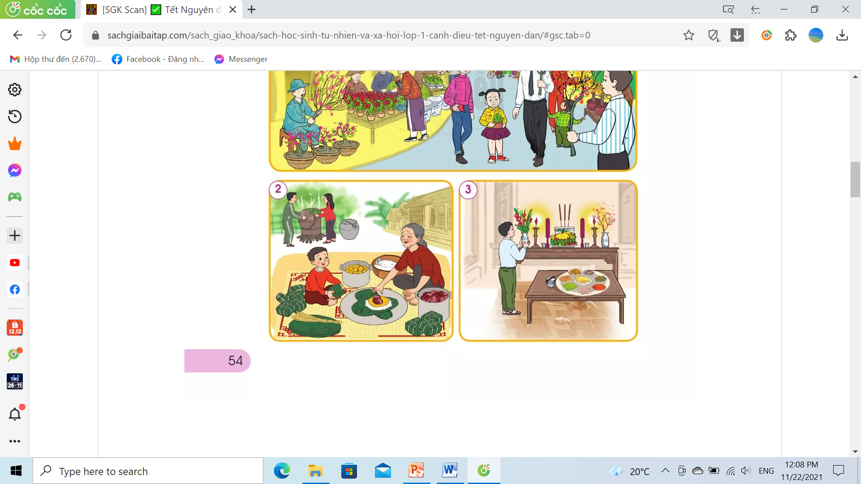
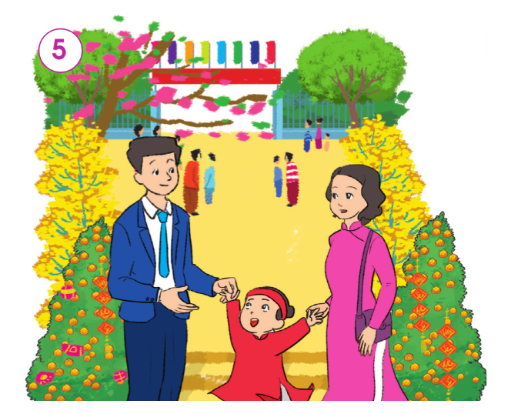
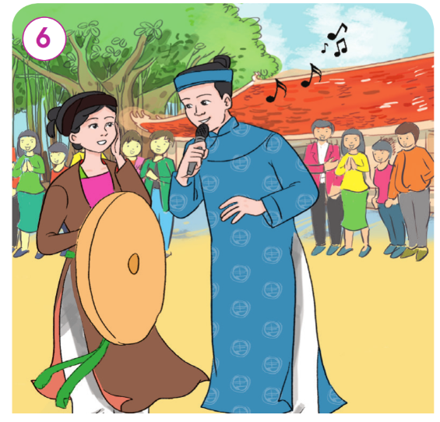

Slide 6

TRÒ CHƠI TIẾP SỨC

Slide 7
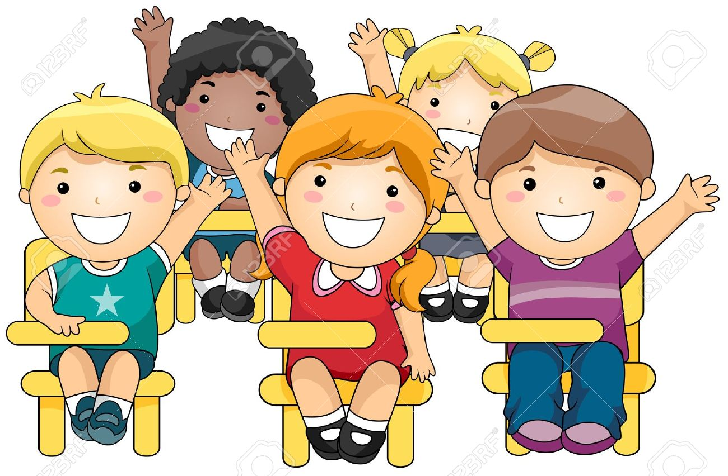
Hoạt động 2: Giới thiệu về các hoạt động của em và gia đình vào dịp tết Nguyên đán

Slide 8
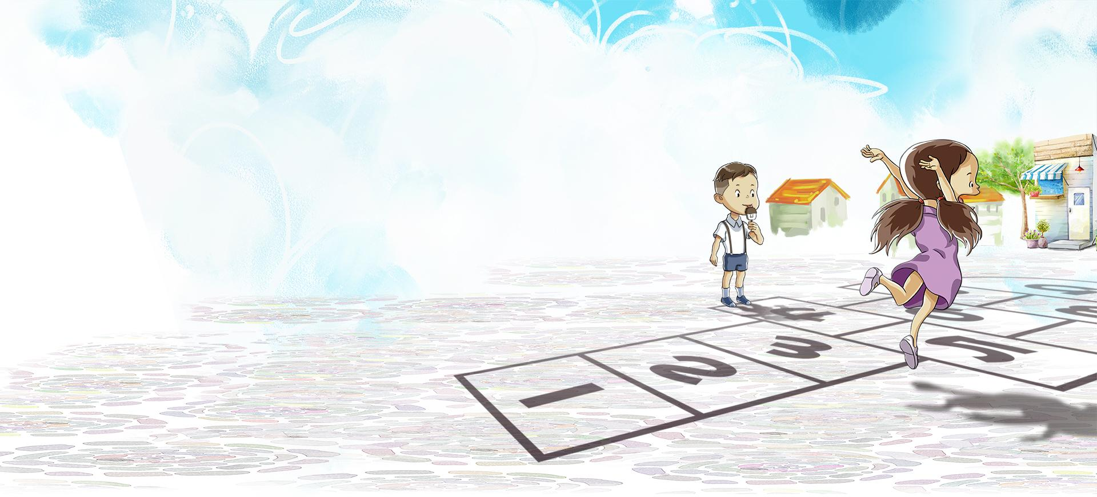



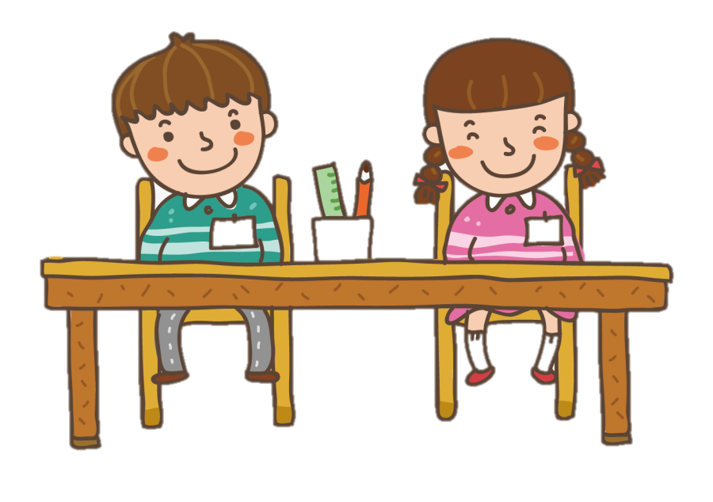
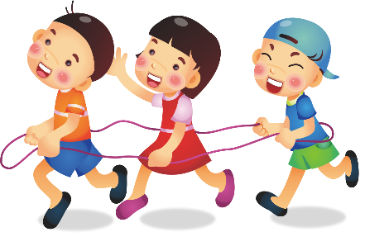
Về nhà: Sưu tầm các hình ảnh Tết Nguyên đán

Slide 9

Xin chân thành cảm ơn thầy cô
và các em học sinh

